Slide 1

Introducción a la Física (2013)
Unidad: 01
Clase: 12
Fecha: 20130625M
Contenido: Leyes de Kepler
Web: http://halley.uis.edu.co/fisica_para_todos/
Archivo: 20130625M-HA-kepler.pdf

Slide 2
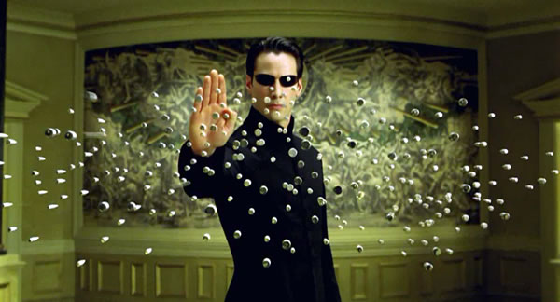
En el episodio anterior...

Slide 3
En general....
La variación neta de la energía total de un sistema es igual al trabajo realizado por un agente externo para lograr dicho cambio

Slide 4
Tómese un momento y defina la cantidad de moviento
Pero v es un vector: tiene dirección y sentido
Definimos entonces a la magnitud vectorial:
p = m v Cantidad de movimiento

Slide 5

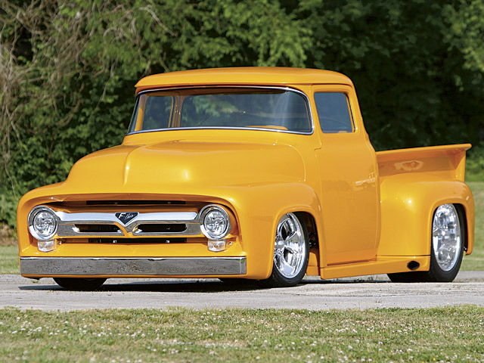
Impulso y energía cinética
Han caído en las manos de un físico maléfico, el satánico Dr. No, y les ofrece enfrentarse a uno de estos peligros:
¿Cuál elijen? (Calcular p y E_{k} en cada caso)
El cañon de melones
m₁=1 kg
v₁ = 1000 m/s
m₂=1000 kg
v₂ = 1 m/s
La camioneta tortuga

Slide 6
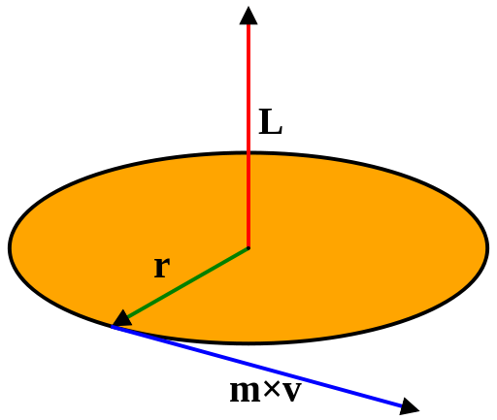
“Pseudo”-vector (mano derecha)

Slide 7
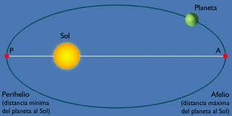
Primera ley
Primera Ley (1609): Los planetas se desplazan alrededor del Sol describiendo órbitas elípticas. El Sol se sitúa en uno de los focos.

Slide 8
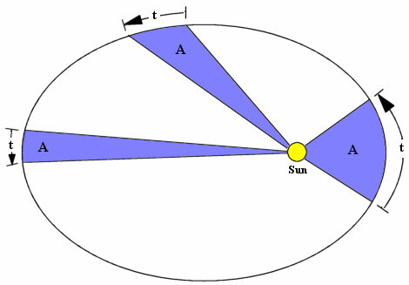
Segunda ley
Segunda Ley (1609): El radio vector que une el planeta y el Sol barre áreas iguales en tiempos iguales

Slide 9
Tercera Ley
Tercera Ley (1618): El cuadrado del período orbital (tiempo que tarda en dar una vuelta alrededor del Sol) es directamente proporcional al cubo de la distancia media al Sol.

Slide 10
Movimiento circular
La velocidad cambia en dirección
Debe haber una aceleración asociada al cambio de velocidad
Ergo, hay una fuerza
Fuerza Centrípeta
Pero si los cuerpos tienen masa...

Slide 11
Tercera Ley
Velocidad orbital (circular)
Y como la velocidad es
Entonces:
¡Tercera Ley de Kepler!

Slide 12
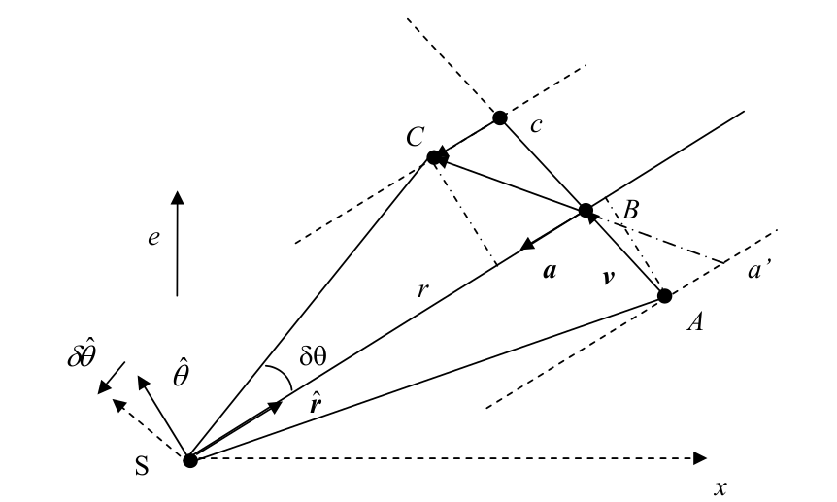
Hagamos unas cuentas

